Slide 1


TP558 - Tópicos avançados em Machine Learning: FANN-on-MCU: An Open-Source Toolkit for Energy-Efficient Neural Network Inference at the Edge of the Internet of Things
Gabriel Dias Scarpioni
gabriel.scarpioni@inatel.br

Slide 2
Abertura
Expansão das aplicações de Internet das Coisas (IoT):
Dispositivos de baixa potência.
Necessidade de processamento de dados próximo à fonte:
Edge Computing.
Limitações de hardware:
memória reduzida;
capacidade computacional limitada;
restrições energéticas.

Slide 3
Abertura
FANN-on-MCU:
Toolkit open-source;
Fast Artificial Neural Network (FANN);
Geração de código otimizado para microcotroladores.
Análise de eficiência energética entre diferentes núcleos;
Análise das acelerações paralelas e das degradações devido à sobrecarga de paralelização e transferências de memória.
Resultados experimentais.

Slide 4
Introdução
ML aplicado em sistemas de IoT e dispositivos móveis → extrair informações de grandes volumes de dados sensoriais.
Redes neurais apresentam alta precisão em tarefas de classificação.
Limitação do modelo tradicional:
Atualmente, o processamento de ML ocorre principalmente na nuvem;
Dispositivos IoT enviam dados brutos ou pouco processados para processamento remoto.

Slide 5
Introdução
Problema do modelo tradicional no contexto de IoT:
Sobrecarga da rede;
Maior consumo de energia na transmissão;
Latência;
Questões de privacidade e confiabilidade.

Slide 6
Introdução
Edge Computing como alternativa.
Desafios:
Abordagens em computação em nuvem utiliza redes neurais convolucionais profundas;
Energia (alimentação por bateria);
Memória;
Capacidade de processamento.

Slide 7
Introdução
Objetivo: Desenvolver um framework que permita executar redes neurais em microcontroladores de baixo consumo de forma eficiente.
É possível executar redes neurais eficientes em microcontroladores de ultra-baixo consumo, desde que:
os algoritmos sejam leves (MLP);
o software seja otimizado para a arquitetura do hardware;
sejam exploradas técnicas de paralelismo e otimização de memória.

Slide 8
Introdução
Contribuições:
FANN-on-MCU para processadores ARM e RISC-V;
Comparações de desempenho e uso de memória;
Otimizações para diferentes tamanhos de rede e hierarquias de memória;
Análise detalhada de ganhos e perdas por paralelização;
Implementação em cenários reais, como reconhecimento de gestos, detecção de quedas e classificação de atividades humanas;
Resultados experimentais com medições de campo;
Lançamento do kit de ferramentas como software de código aberto.

Slide 9
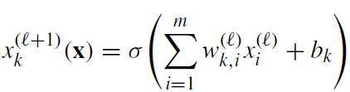
Fundamentação teórica - Multilayer Perceptron

Slide 10
Fundamentação teórica – FANN
Framework leve para redes neurais MLP, voltado para treinamento e inferência de redes neurais artificiais.
Implementado em linguagem C e suporte a múltiplas linguagens
Ferramentas de ajuste automático de hiperparâmetros, auxiliando na escolha da melhor configuração da rede neural.
Suporte a inferência em ponto fixo (fixed-point), permitindo execução eficiente em microcontroladores de baixo consumo.
Treinamento em cascata (cascade training), que adiciona neurônios automaticamente durante o treinamento para otimizar a arquitetura da rede.
Formato simples de arquivos para armazenamento de datasets e modelos de redes neurais treinadas.
Interface gráfica FANNTool

Slide 11
Fundamentação teórica – Frameworks
STM32Cube.AI
Ferramenta da STMicroelectronics para implantação de redes neurais em microcontroladores STM32.
Permite importar modelos treinados em frameworks como Keras e TensorFlow Lite.
Geração automática de código C otimizado para execução em MCUs da série STM32.
Suporte a modelos quantizados, reduzindo o tamanho do modelo e acelerando a inferência.
Facilita a integração de IA embarcada em sistemas de baixo consumo energético.
TensorFlow Lite for Microcontrollers
Framework independente de fabricante, suportando plataformas ARM Cortex-M e RISC-V.
Permite exportar modelos treinados no TensorFlow para execução em microcontroladores.
Runtime leve, ocupando cerca de 16 kB de memória em um Cortex-M3.

Slide 12
Fundamentação teórica
CMSIS-NN
Implementações altamente otimizadas de camadas comuns em redes neurais
Acelerações de até 4,6×
FANNCortexM
Treinar uma rede MLP utilizando a biblioteca Fast Artificial Neural Network Library (FANN)
Exportar automaticamente código executável para microcontroladores ARM Cortex-M

Slide 13
Fundamentação teórica – ARM Cortex-M Family
ARM Cortex-M (M0, M3, M4 e M7)
Frequência de operação: 16MHz (M0) – 300 MHz (M7)
SRAM → 256–512 Kb
Flash → 1 – 2 MB
Maioria não possui unidade de ponto flutuante
Instruções de DSP integradas → M3, M4 e M7
Single Instruction Multiple Data (SIMD) e Multiply – and – Accumulate (MAC) → M4 e M7
CMSIS: arm_dot_prod, arm_fill e arm_copy → até 30% melhoria

Slide 14
Fundamentação teórica – PULP Processors
Parallel Ultra Low Power (PULP)
Plataforma multicore open-source baseada em RISC-V
Fabric Controller + Cluster múltiplos cores + memória hierárquica + DMA
Projetada para alta eficiência energética
Processador Mr. Wolf

Slide 15
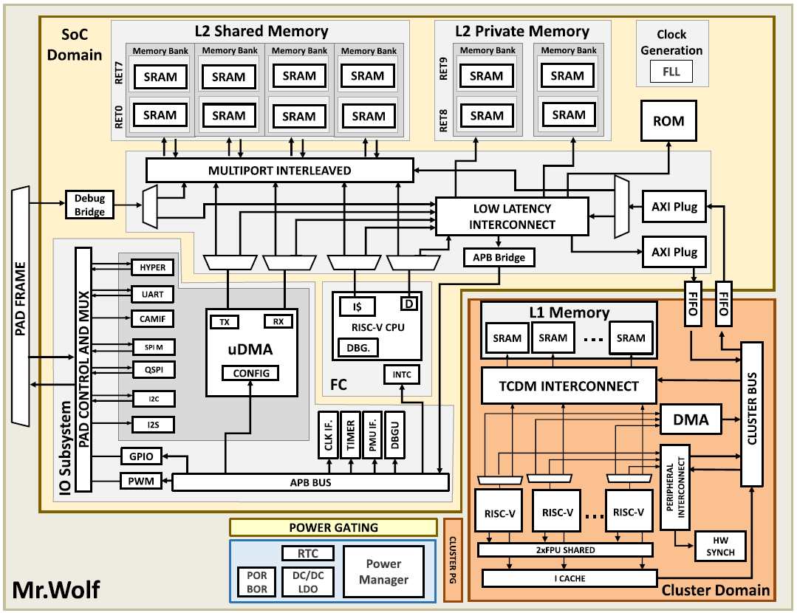
Fundamentação teórica – PULP Processors

Slide 16
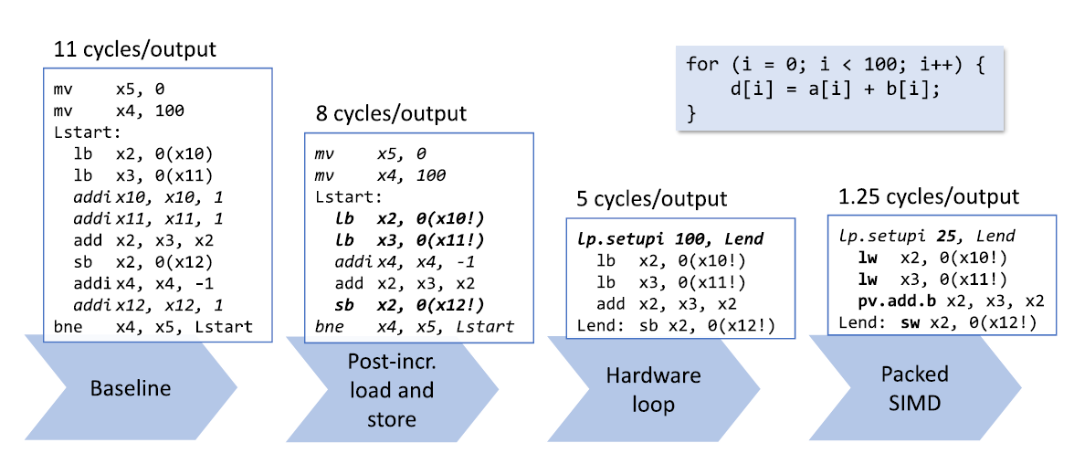
Fundamentação teórica – PULP Processors

Slide 17
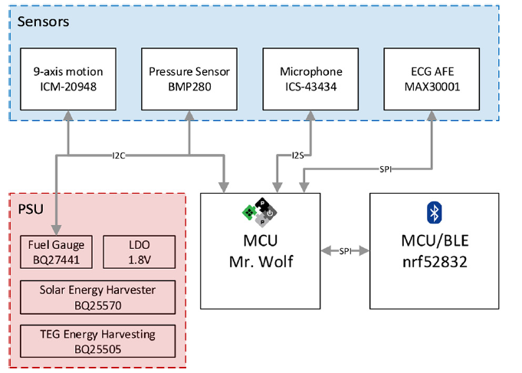
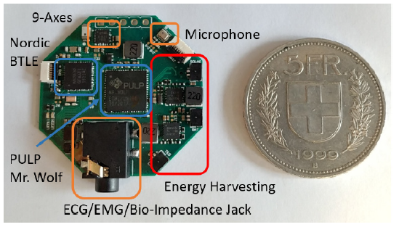
Fundamentação teórica – InfiniWolf

Slide 18
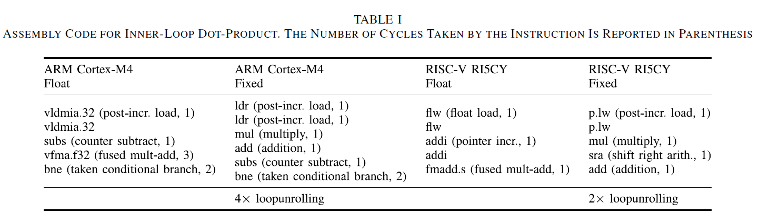
Fundamentação teórica

Slide 19
FANN-on-MCU
Script de conversão
Ferramenta que lê a rede neural treinada usando a biblioteca Fast Artificial Neural Network Library.
Converte o modelo treinado em arquivos de código C.
Analisa características da rede como:
número de neurônios
número de pesos
número de camadas
Pode converter a rede para ponto fixo ou ponto flutuante.
Rotinas de execução da rede neural adaptadas para microcontroladores
fann_run()

Slide 20
Metodologia
Análise do código do FANNCortexM → Identificar gargalos de desempenho
Implementação do FANN-on-MCU
Análise de desempenho considerando uma rede fixa:
Cinco entradas
Duas camadas ocultas com 100 neurônios cada
Três classes de saída
Cada neurônio seguido função tangente hiperbólica
Realizado no Cortex M4 e no Mr. Wolf considerando ponto flutuante e fixo

Slide 21
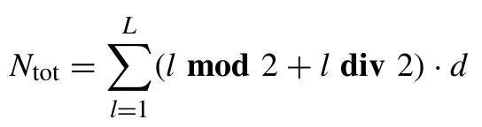

Metodologia
Análise de desempenho considerando uma única camada e alterando o número de entradas e saídas
Análise de desempenho da rede completa considerando:
100 entradas e 8 saídas
Alterando o número de camadas ocultas
O número de neurônio em cada camada varia conforme:

Slide 22
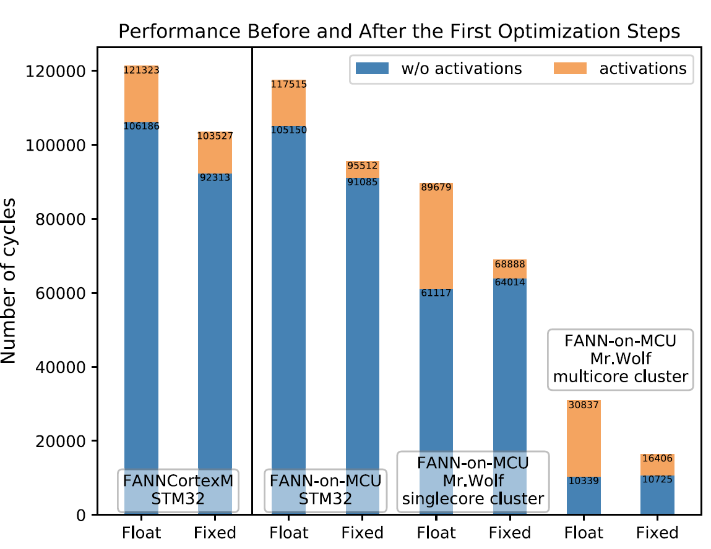
Resultados Experimentais
Cortex-M4:
Melhoria de 3.1% no floating-point e 7.7% no fixed-point
fixed-point ≈ 15% mais rápida (7/8 > número de instruções)
matrizes de pesos = 88% do tempo total de computação (melhor caso)
89%
95%

Slide 23
Resultados Experimentais
RI5CY (single core) versus Cortex-M4:
1.3× mais rápido (float)
1.4× mais rápido (fixed)
Paralelização = até 6× de speedup
Ativação passa a representar uma fração maior do runtime

Slide 24
Resultados Experimentais
Análise de desempenho de uma única camada
Cálculo das matrizes de pesos sem considerar as funções de ativação
STM32L475VG com ARM Cortex-M4, utilizando implementação em ponto fixo
Núcleo IBEX utilizando o conjunto básico de instruções RV32IM
Tempo de execução em número de ciclos de uma única camada ao variar o número de entradas e o número de saídas da camada

Slide 25
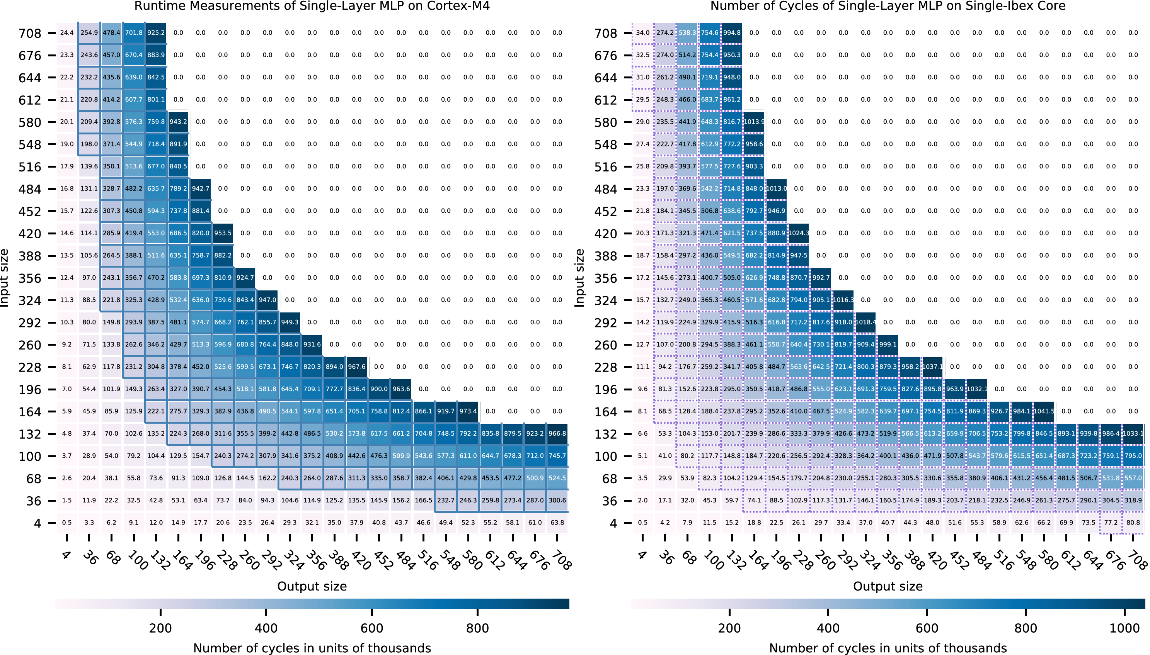
RAM + FLASH
L2 DEDIDACA + L2 COMPARTILHADA

Slide 26
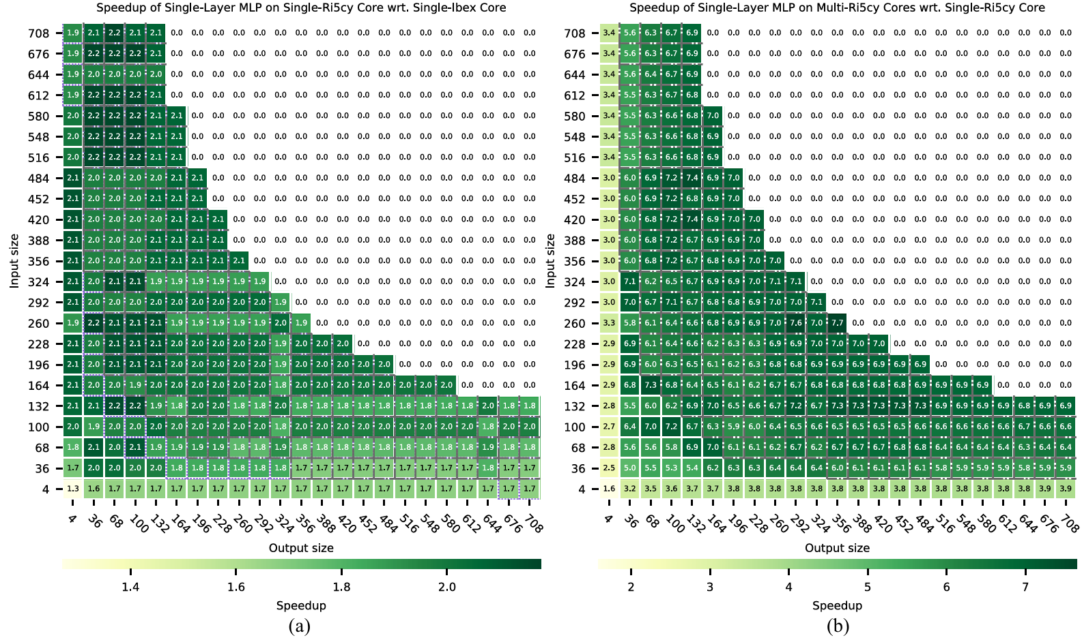
L2

Slide 27
Resultados Experimentais
2,2× de aceleração utilizando um único núcleo RI5CY em relação ao IBEX
Adição de extensões personalizadas ao conjunto de instruções
Double-buffering + DMA
Entradas maiores → maiores ganhos
Overhead DMA desprezível frente ao tempo de computação
Execução paralela em relação à execução com um único núcleo RI5CY → 7,7x de aceleração

Slide 28
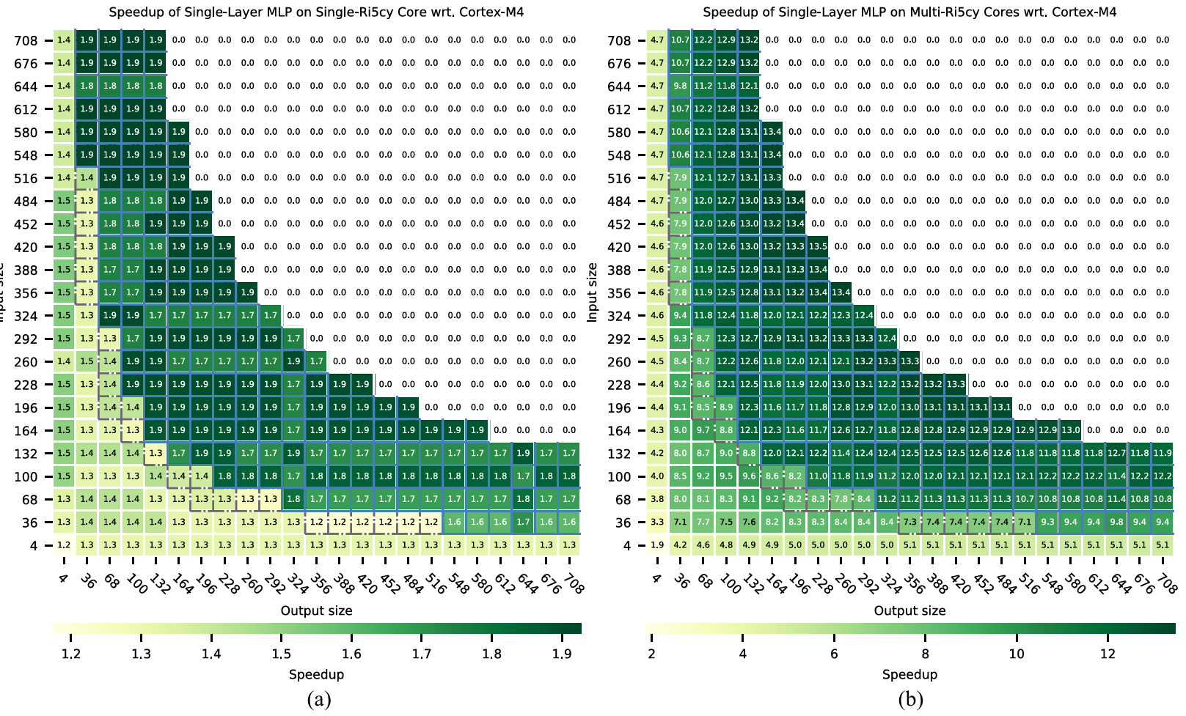

Slide 29
Resultados Experimentais
Single- RI5CY x Cortex-M4 = 2x de aceleração
Multi RI5CY x Cortex-M4 = 13,5x de aceleração

Slide 30
Resultados Experimentais
Desempenho de redes completas
Entrada e saída fixa
Número de camadas ocultas variável
Definição do “d”
Testar pelo menos dois pontos de medição em cada região de memória
Layer-wise e Neuron-wise
Maior eficiência energética possível com paralelização

Slide 31
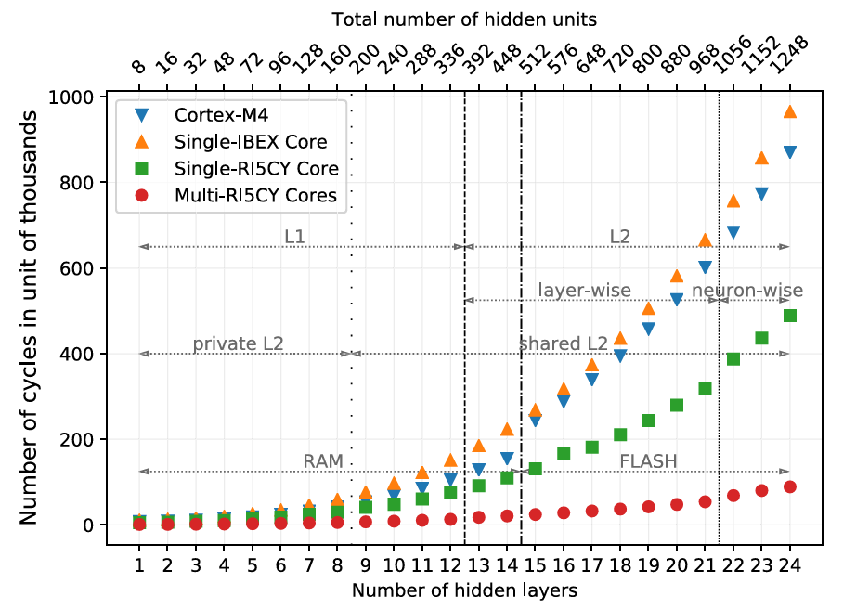
Resultados Experimentais
Redes pequenas = pouco ganho
Aumento perceptível com o uso de mais de uma região de memória
Pouco perceptível com a paralelização
Aumento perceptível na região neuron-wise

Slide 32
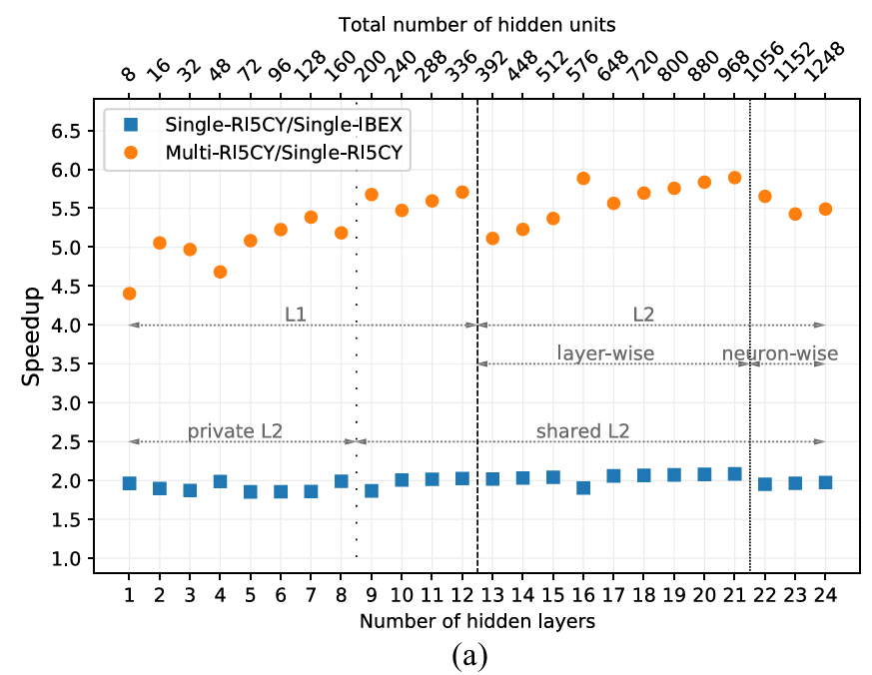
Resultados Experimentais
Speedup obtido com paralelização é menor em redes pequenas
Overhead da paralelização
Ligeira perca de Speedup com a troca de região de memória

Slide 33
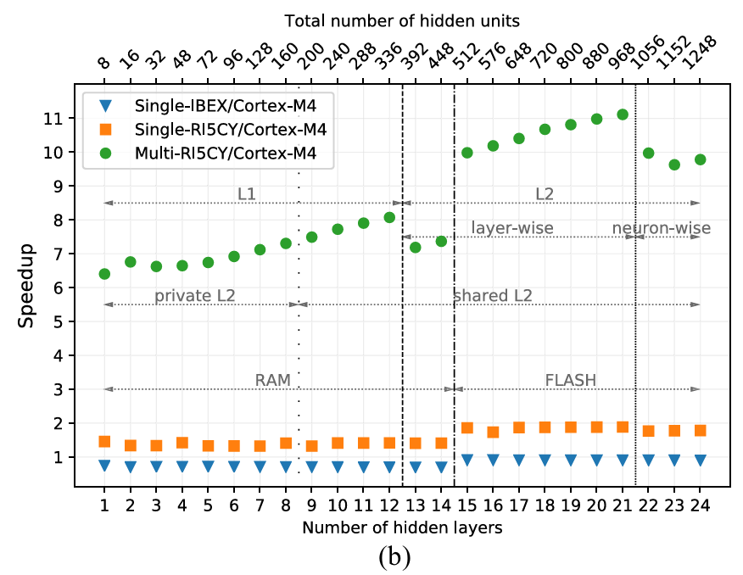
Resultados Experimentais
IBEX ligeiramente mais lento que M4. Porém o desempenho se assemelha em quando M4 necessita da Flash
Um único núcleo RI5CY é quase duas vezes mais rápido que um núcleo Cortex-M4
Extensões customizadas do conjunto de instruções (ISA)
O speedup paralelo aumenta de forma constante com o crescimento do tamanho da rede

Slide 34
Resultados Experimentais
Reconhecimento de Gestos da Mão - Aplicação A
EMG de superfície e IMU de 9 eixos
Objetivo: reconhecer 10 gestos da mão
76 características no domínio do tempo → entrada para uma MLP
3 camadas ocultas → 300, 200 e 100 neurônios
10 classes de saída
maior acurácia de classificação obtida foi de 85,58%.

Slide 35
Resultados Experimentais
Detecção de Quedas em Idosos - Aplicação B
Sensores de pressão nas palmilhas dos calçados
Acelerômetros: cabeça, pelve e pernas
117 neurônios de entrada
20 neurônios na camada oculta
2 saídas
Acurácia obtida foi de 84%

Slide 36
Resultados Experimentais
Classificação de Atividades Humanas - Aplicação C
Acelerômetro triaxial posicionado na cintura.
Cinco classes diferentes de saída
7 características de entrada
1 camada oculta com 6 neurônios
Acurácia obtida foi de 94,6%

Slide 37
Resultados Experimentais
InfiniWolf
Nordic nRF52832 com ARM Cortex-M4
PULP Mr. Wolf
nRF52832 → 64 MHz
Mr. Wolf → 100 MHz
analisador de potência Keysight N6705C → 0,1024 ms

Slide 38
Resultados Experimentais
Desempenho end-to-end
Ativar o cluster
Copiar dados para a memória
Executar a rede neural
Desligar o cluster
Overhead → 13 μJ

Slide 39
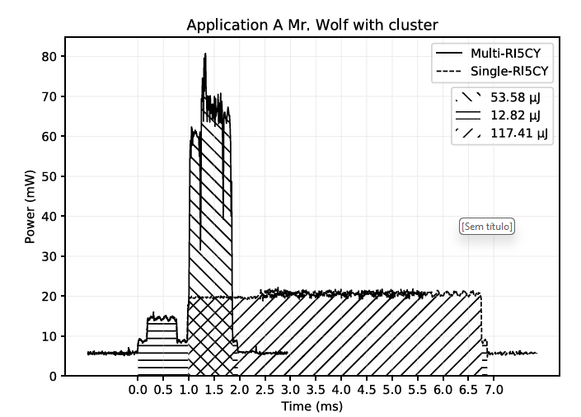
Resultados Experimentais

Slide 40
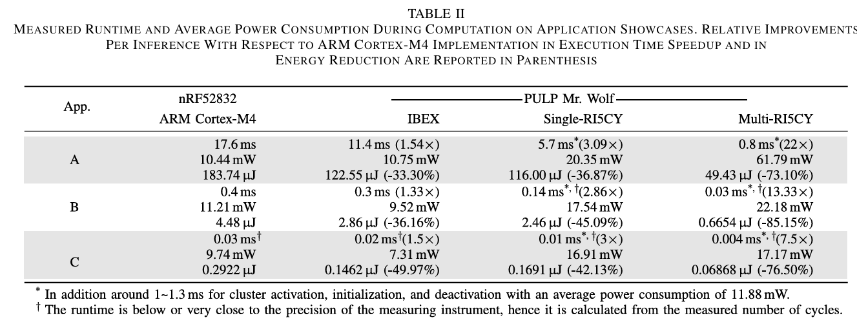
Resultados Experimentais

Slide 41
Resultados Experimentais
Redes neurais muito pequenas podem não se beneficiar do paralelismo
Para aplicações com classificação contínua (típicas de IoT), a execução paralela torna-se claramente vantajosa
A arquitetura paralela baseada em cluster torna-se energeticamente mais eficiente após aproximadamente seis classificações → Aplicação B
13 + 0,67 x N < 2,86 x N → N = 6

Slide 42
Análise crítica do trabalho
Pontos fortes:
Avaliação experimental robusta comparando diversos cenários e condições
Métodos claros e conclusivos
Limitações
Hardware de testes
Trabalho altamente correlacionado as características das plataformas testadas

Slide 43
Análise crítica do trabalho
Possíveis melhorias
Ensaio de consumo
Aplicações práticas
Sistemas embarcados em geral com processamento em borda

Slide 44
Conclusão
Viabilidade de implementar IA em microcontroladores
Importância da otimização de hardware e paralelização
7,1× de aceleração em relação a uma implementação em um único núcleo
até 13,5× mais desempenho em comparação com um ARM Cortex-M4.
Importância da analise entre paralelização e consumo

Slide 45
Conclusão
Trabalhos futuros:
Realizar experimentos em outros microcontroladores além de ARM Cortex-M e da arquitetura PULP RISC-V architecture, incluindo novos processadores baseados em RISC-V e plataformas com aceleradores de IA
Investigar o impacto de diferentes quantidades de núcleos ativos e estratégias de paralelização, analisando o equilíbrio entre desempenho, consumo de energia e latência

Slide 46
Perguntas?

Slide 47
Referências
X. Wang, M. Magno, L. Cavigelli and L. Benini, "FANN-on-MCU: An Open-Source Toolkit for Energy-Efficient Neural Network Inference at the Edge of the Internet of Things," in IEEE Internet of Things Journal, vol. 7, no. 5, pp. 4403-4417, May 2020, doi: 10.1109/JIOT.2020.2976702.
STMicroelectronics. STM32Cube.AI. Disponível em: https://stm32ai.st.com/stm32-cube-ai/. Acesso em: 16 mar. 2026.
ARM. CMSIS – Common Microcontroller Software Interface Standard. Disponível em: https://www.arm.com/technologies/cmsis. Acesso em: 16 mar. 2026.
FANN-on-MCU. GitHub Disponível em: https://github.com/pulp-platform/fann-on-mcu. Acesso em: 16 mar. 2026.

Slide 48
Obrigado!
https://forms.gle/hNAmq6qdL2Z24e299

